Slide 1
ÇEVRE KORUMA
Prof. Dr. Ahmet KARADAĞ

Slide 2
KONU BAŞLIKLARI
1.Çevrenin Tarihi Gelişimi
2.Çevreye İlişkin Tanımlar
3.Elektrik ve Enerji Sektörünün Yol Açtığı Çevre Sorunları
4.Turizm Sektörünün Yol Açtığı Çevre Sorunları
5.Yapı/İnşaat Sektörünün Yol Açtığı Çevre Sorunları
6.Tekstil Sektörünün Yol Açtığı Çevre Sorunları
7.Motorlu Taşıtlar Sektörünün Yol Açtığı Çevre Sorunları
8.Makine ve Metal Sektörünün Yol Açtığı Çevre Sorunları
9.El Sanatları ve Materyaller (Kuyumculuk, Cam, Seramik, El Dokuma, Plastik, Kağıt, Ahşap, vb.) Sektörlerinin Yol Açtığı Çevre Sorunları
10.Hizmet ve Diğer Sektörlerin Yol Açtığı Çevre Sorunları
11.Çevreyi Koruma Tedbirleri
12.Atık Yönetim Stratejileri ve Sıfır Atık Yaklaşımı
13.Sıfır Atık Projesi

Slide 3
1.Çevrenin Tarihi Gelişimi
Dünyamızın oluşumu ve bugünkü haline dönüşümünde, temel maddeler diye tanımladığımız elementler ve türlü kimyasal bileşikler, belirli bir olasılıkla belirli yörelerde toplanmış jeolojik değişimlere de bağlı olarak birikimleri veya dağılımları ortaya çıkmıştır. Bu şekilde insan ölçüsü ve zaman idraki sınırları içinde milyonlarca yıllık oluşum süreci sonunda “doğal denge” adı verilen bir denge oluşmuştur. Oysa insanoğlu, doğayı büyük ölçüde zorlamış, doğal varlıkları aşırı ölçüde değiştirmiş, kaynakları büyük boyutlarda sömürmüş, tüketmiş ve günümüzün en önemli sorunu olan çevre kirliliğine sebep olmuştur.
Özellikle 18. yüzyılda, başlayan “Endüstri Devrimi” sürecinin hızla tüm dünyaya yayılması ile birlikte daha fazla üretim için endüstrinin doğal aracı durumundaki hammadde tüketimi de hızla artmıştır. Buna bağlı olarak da birçok çevre sorunu ortaya çıkmıştır.
Geç de olsa çevre tahribatının tüm canlılar üzerindeki olumsuz etkilerini fark eden endüstrileşmiş ülkeler de 1950 ile 1960 yılları arasında çevre koruma bilinci ortaya çıkmaya başlamıştır. Çeşitli ülkelerde oluşan baskı grupları ve basın, çevre sorunlarını gündeme getirerek kamuoyunun dikkatini ekoloji ve çevre kavramlarına çekmeyi başarmışlardır.

Slide 4
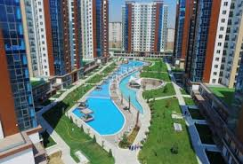

2.Çevreye İlişkin Tanımlar
ÇEVRE
Çevre, insanların ve diğer canlıların yaşamları boyunca ilişkilerini sürdürdükleri ve karşılıklı olarak etkileşim içinde bulundukları, fiziki, biyolojik, sosyal, ekonomik ve kültürel ortamdır. Kısaca canlı ve cansız varlıkların bir arada bulundukları, birbirini etkiledikleri ve birbirinden etkilendikleri ortama çevre denir. Çevreyi; doğal ve yapay çevre olarak iki grupta inceleyebiliriz.
Yapay çevre
İnsanlığın, başlangıcından günümüze uzanan toplumsal ve ekonomik gelişim sürecinde, büyük ölçüde doğal çevreden yararlanılarak insan eliyle yaratılan tüm değerleri ve varlıkları kapsamaktadır. İnsan, nüfusu arttıkça ve gelişmeyi sürdürdükçe, etkinlikleri ile doğal çevreyi çabuk gelişen bir hızda değiştirmekte, yapay çevre olarak adlandırılan hale dönüştürmektedir.
Doğal çevre
Doğal etki ve güçlerin oluşturduğu, insan müdahalesine maruz kalmamış veya böyle bir müdahalenin henüz değiştiremediği tüm doğal varlıkları ifade eder. Doğal çevre kavramı şu bileşenlerle kavranabilir; tüm vejetasyon, hayvanlar, mikroorganizmalar, toprak, kayaçlar, atmosfer ve bunların sınırları içinde meydana gelen doğal olguları içeren, kitlesel insan etkisinin olmadığı doğal sistemler olarak işlev gören tüm ekolojik birimlerdir.

Slide 5
Çevrebilimi
Tüm canlı ve cansızların karşılıklı etkileşimini inceleyen bilim dalına çevrebilim denir.
Çevre Kirliliği
Çevrenin doğal yapısını ve bileşiminin bozulmasını, değişmesini ve böylece insanların olumsuz yönde etkilenmesini çevre kirlenmesi olarak tanımlanabilir.
Ekoloji
Organizmaların çevreleriyle olan ilişkilerini inceleyen bir bilim dalıdır. Ekoloji, çeşitli türdeki canlıların çevreleri ile uyumlu olarak nasıl yaşamlarını sürdürdüklerini veya bu canlı varlıkların hangi şartlar altında besinlerini ve ihtiyaçlarını karşıladıklarını ve çeşitli fonksiyonların ne tür bir canlı topluluğu içinde yürütüldüğünü inceleyen bilim dalıdır.
Ekolojik Denge
İnsan ve diğer canlıların varlık ve gelişmelerini doğal yapılarına uygun bir şekilde sürdürebilmeleri için gerekli olan şartların bütününe denir.
Doğa
İnsan etkinliğinin dışında kendi kendini sürekli olarak yenileyen ve değiştiren güç canlı ve cansız maddelerden oluşan varlığın tümüne doğa denir.

Slide 6
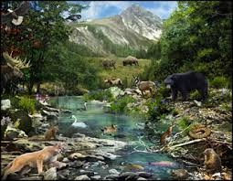
Populasyon
En basit tanımıyla populasyon, aynı türe ait bireylerden oluşan organizmalar topluluğudur. Bu organizmalar belirli bir mekânda yaşarlar ve yaşadıkları mekânın sınırları bellidir. Bir ormandaki Türkiye meşesi, Quercus cerris ağaçları bir popülasyon oluşturur. Bir gölcükteki tüm şeritli kurbağalar (Rana camerani) bir popülasyon meydana getirir.
Habitat
En geniş anlamıyla habitat, canlı bir organizmanın yaşam ortamı olarak tanımlanmaktadır. Günümüzde kentlerin genişlemesi, tarım alanlarının açılması ve sanayileşme sonucunda, habitatların bozulmasının, iklim türlerinin giderek azalmasına ve kimilerinin de yok olmasına neden olduğu görülmektedir.
Ekosistem
Ekolojik sistemler, çeşitli organizmalarla, onların cansız çevrelerinin oluşturduğu ve bir bütün olarak ele alınabilen birimlerdir. Ekosisteme, canlı (biyotik) ve cansız (abiyotik)etmenler dahildir. Ekosistemin canlı ve cansız kısımları arasında süren materyal değişimi vardır. Yeryüzündeki tüm ekosistemler birbirine bağlıdır. Organizmalar ekosistemin birinden diğerine geçerler. Su ve diğer inorganik maddeler bir ekosistemden diğerine taşınır. Organik bileşikler de, taşıdıkları enerji ile birlikte ekosistemler arasında taşınırlar.

Slide 7
Yaşam Kalitesi
Yaşam kalitesi, kişinin içinde yaşadığı çevrede kendi sağlığını kişisel olarak algılayışını tanımlamaktadır. Esas amaç kişilerin kendi fiziksel, psikolojik ve sosyal işlevlerinden ne ölçüde memnun olduklarının ve yaşamlarının bu yönleri ile ilgili özelliklerin varlığı veya yokluğunun ne ölçüde onları rahatsız ettiğinin saptanmasıdır.
Sürdürülebilir Kalkınma
Bugünkü ve gelecek kuşakların çevreyi koruyarak, sağlıklı ve dengeli bir çevrede yaşamasını güvence altına alan kalkınma politikalarının bütününe sürdürülebilir kalkınma denir.
Geri kazanım (Geri Dönüşüm)
Demir, çelik, bakır, kurşun, kağıt, plastik, kauçuk, cam gibi atık maddelerin, hammadde gibi kullanılarak, çeşitli işlemler sonucunda şişe, kutu, plastik, kağıt, gübre gibi yeni bir maddeye dönüştürülerek kullanılır hale getirilmesine geri kazanım denir.
Atık
İhtiyaçlarımızı karşılamak üzere kullandığımız maddelerin, o an için kullanılmayan veya kullanıldıktan sonra atılan kısmıdır.
Ambalaj atıkları çöp değildir!!!
Ambalaj Atıkları: cam, plastik, metal, kağıt/karton ve kompozit (içecek kartonu, cips çerez paketi) vb.
Çevre Koruma
Çevresel değerlerin ve ekolojik dengenin tahribini, bozulmasını ve yok olmasını önlemeye, mevcut bozulmaları gidermeye, çevreyi iyileştirmeye ve geliştirmeye yönelik çalışmaların bütününe çevre koruma denir.

Slide 8
3.Elektrik ve Enerji Sektörünün Yol Açtığı Çevre Sorunları
Elektrik enerjisi, termik, hidrolik, jeotermal ve nükleer kaynaklı olarak üretilmektedir. Dünyanın tüm enerji ihtiyacının %85 kadarı kömür, petrol, doğalgaz, bitümlü şist gibi fosil yakıtlardan üretilmektedir. Türkiye’deki elektrik üretiminin %65’i fosil kaynaklı; %35’i ise, hidrolik kaynaklıdır.
Elektrik sektörünün yol açtığı başlıca çevre sorunları şunlardır:
Fosil yakıt olan, kömür, petrol ve doğalgaz yoğunlaştırılmış enerji kaynağı olarak yeraltından kolay çıkarılır ve nakledilir. Yandığı zaman kömür ve petrol, çevreyi çok fazla kirletir. Fosil yakıtlı, santrallerden yılda milyonlarca ton kükürt ve azotoksit ile on binlerce ton kirletici parçacıklar meydana gelir ve bunlar atmosfere yayılır.
Fosil yakıtlar ozon tabakasının incelmesine neden olurlar. Ozon tabakasının incelmesinin insan sağlığına, ekolojik sisteme ve ekonomiye büyük zararları vardır.
Fosil yakıtlar asit yağmuruna yol açarlar. Asit yağmurları ise bitkilerin, nehir ve göllerdeki balıkların ölümüne sebep olurken, metal sanayi ürünlerine de zarar verirler.
Fosil yakıtlarda bulunan CO2 atmosferde sera etkisi yaratır, Hava ve okyanusların uzun süreli ortalama sıcaklığında artışlara, tropik bölgelerde buharlaşmanın artmasına ve buzulların erimeye başlamasına yol açmaktadır.

Slide 9
4.Turizm Sektörünün Yol Açtığı Çevre Sorunları
Turizm sektörünün yol açtığı başlıca çevre sorunları şunlardır:
Aşırı kalabalıklar, çevresel stres yaratır. Hayvanlarda davranış değişikliğine neden olur.
Aşırı gelişme, sahillerde köy kentlerin ortaya çıkmasına, bunun sonucu olarak da aşırı ve plansız yapılaşmaya neden olmuştur.
Av turizmi yabani yaşamın yok edilmesine neden olmaktadır.
Hız botları ve yatlar su kirliliğine neden olmaktadır.
Yüksek sesli müzik, insanlarda duyma bozukluğu ve çevrede gürültü kirliliği oluşturmaktadır.
Birçok turistik tesisin alt yapı yetersizliğinden dolayı kanalizasyon problemi vardır ve arıtma üniteleri yoktur. Belediyelerde turistik bölgelerde çöplerin toplanması ve imha edilmesi konusunda yetersiz kalmaktadır. Turistik tesisler katı ve sıvı atıklarını denize veya kullanılabilir arazilere boşaltılabilmektedir. Bu da denizlerin ve çevrenin kirlenmesine neden olmaktadır.
Kumsalları kullananların atıklarını kumsala veya denize bırakmaları çevre kirliliği oluşturmaktadır.

Slide 10
5.Yapı/İnşaat Sektörünün Yol Açtığı Çevre Sorunları
Malzeme ve çimento taşıyan kamyonların motorlarının ve egzozlarının çıkardıkları sesler gürültüye neden olurlar. Ayrıca kamyonların çıkardıkları egzoz gazı hava kirliliğine neden olmaktadır.
İnşaat sırasında kullanılan araçlar ses kirliğine (gürültüye) neden olmaktadır.
Kullanılan kum, çimento, kireç, boya ve moloz tozları havaya toz zerrecikleri olarak karışmaktadır. Bu tozlar havanın kirlenmesinde etkilidirler. Ayrıca tozlar insanlarda solunum yolu hastalıklarına yol açmaktadır.
İnşaat halindeki yapılar çevre görüntüsünü bozmaktadır.
İnşaat boya ve çimentoları yapıların çevresindeki toprak yüzeyinde kalmaktadır. Toprak yüzeyinde kalan boya ve çimento kalıntıları çevrede kötü görüntüye neden olduğu gibi, toprak yüzeyinden kaldırılsa bile toprağın kalitesini etkilemektedir.
İnşaat moloz ve boya atıklarının ortadan kaldırılması gerekir. Bu atıkların imha edilmesi veya geri kazanımı mümkün değildir. Moloz ve boya atıklarının tarımsal arazilerin bulunduğu çevreye bırakılması toprak kalitesini bozmaktadır.
İnşaat sırasında su kullanılmaktadır. Su atıkları içinde boya, çimento atıklarını da barındırmaktadır. Atık suların atılabileceği alt yapı hazırlanmadığı için bu sular inşaat çevresine yayılmaktadır. Çevresindeki arazi ve su yataklarına zarar vererek, toprak ve su kirliliğine neden olmaktadır.

Slide 11
6. Tekstil Sektörünün Yol Açtığı Çevre Sorunları
Tekstil sektörünün yol açtığı başlıca çevre sorunları şunlardır:
Tekstilde kullanılan, boya ve apreler (kolalar) zararlı kimyasal maddeleri içermektedirler. Boya ve apreler solunduğu zaman solunum yolları hastalıklarına neden olurlar. Vücuda temas ettiklerinde deri hastalıklarına neden olurlar. Bunun yanında gözlerde yanmaya neden oldukları gibi, kanserojen maddeler içerdikleri için kanser riski taşırlar.
Kumaş boyası ve apre atıkları karıştıkları ortamda ekolojik dengeyi bozmaktadır, insana, toprağa, bitkilere, mikroorganizmalara zarar verirler.
Tekstilde kullanılan boya ve apre atıkları, genellikle kanalizasyona verilmektedir. Kanalizasyona verilen bu atık maddeler suya ve toprağa karışarak su ve toprak kirliliğine neden olurlar.
Bazı kumaş veya kumaş boyası üreten firmalar zararlı atık maddeleri toprağa gömmektedir veya çevredeki su yataklarına boşaltmaktadır. Bunun sonucu olarak toprağın kirlenmesine, çevredeki suların kirlenmesine neden olmaktadır.

Slide 12
7. Motorlu Taşıtlar Sektörünün Yol Açtığı Çevre Sorunları
Motorlu taşıtlar sektörünün yol açtığı başlıca çevre sorunları şunlardır:
Motorlu taşıtlar sektöründe kullanılan, boya ve metal tozları zararlı kimyasal maddeleri içermektedirler. Kullanılan boya ve metal tozları solunduğun da solunum yolları hastalıklarına neden olurlar. Kullanılan boya vücuda temas ettiğinde deri hastalıklarına neden olurlar. Bunun yanında gözlerde yanmaya neden oldukları gibi, kanserojen maddeler içerdikleri için sektörde çalışanlar için kanser riski söz konusudur.
Kullanılan boya, metal ( saclar, metal tozlar ) ve yağ atıkları karıştıkları ortamda ekolojik dengeyi bozmaktadırlar, insana, toprağa, bitkilere, mikroorganizmalara zarar verirler.
Boya, metal ve yağ atıkları, bazı firmalar tarafından kanalizasyona verilmektedir. Kanalizasyona verilen bu atık maddeler suya ve toprağa karışarak su ve hava kirliliğine neden olurlar.
Bazı firmalar boya, metal ve yağ atıklarını toprağa gömmektedir veya çevredeki su yataklarına boşaltmaktadır. Bunun sonucu olarak toprağın kirlenmesine, çevredeki su yataklarının kirlenmesine neden olmaktadır.
Motorlu taşıt üretiminde kullanılan kömür, petrol gibi fosil yakıtlar ve bu yakıtların atıkları çok yönlü çevre kirliliğine neden olurlar.

Slide 13
8. Makine ve Metal Sektörünün Yol Açtığı Çevre Sorunları
Metal filizleri genellikle insan vücuduna ve çevreye zarar veren hammaddelerdir. Metal filizleri çeşitli ağır işlemlerden geçirilerek metal saç ve çubuklar elde edilerek yarı mamul hale getirilir. Daha sonra da yarı mamul maddeler biçimlendirme işleminden geçirilerek ürün elde edilir. Buzdolabından, kapı doğramaya kadar birçok ürün vardır. Makine üretimi ve metal sektörü yalnızca üretimden oluşmaz. Makine ve metal sektörünün her aşamasında, makine ve metal işleri, önlemler alınmazsa çevreye ve insan sağlığına zarar vermektedir. Makine/metal sektörünün yol açtığı başlıca çevre sorunları şunlardır:
Metal parçaları, metal tozları, makine parçaları, makine ve metallerin boyaları, boyalara karıştırılan katkı maddeleri, doğramada kullanılan kaynak, makinelerde ve metal doğramalarda kullanılan yağlar vs. insan ve çevre için zararlı olabilecek maddelerdir.
Metal tozları, kullanılan boyalar ve boyaların katkı maddeleri solunduğunda insan sağlığına zarar verirler.
Metal tozları havaya, havadan suya ve toprağa geçer. Hava, su, toprak kirliliğine neden olurlar.

Slide 14
9. El Sanatları ve Materyaller (Kuyumculuk, Cam, Seramik, El Dokuma, Plastik, Kağıt, Ahşap, vb.) Sektörlerinin Yol Açtığı Çevre Sorunları
El Sanatları ve materyalleri sektörünün başlıca yol açtığı çevre sorunları şunlardır:
Değerli metallerin (altın, gümüş vb.) ve camın biçimlendirilmesi için eritme işleminin yapılması gerekmektedir. Bu eritme işlemi sırasında zararlı gazlar havaya karışmaktadır. Eritme işlemi dar çevrede insan sağlığına zarar vermektedir.
Cam, seramik, gibi dallarda biçimlendirmede fırınlar kullanılmaktadır. Bu fırınlar için elektrik enerjisi kullanılabildiği gibi, fosil yakıtlar da (petrol, doğalgaz, kömür vb.) kullanılmaktadır. Kullanılan fosil yakıtlar, asit yağmurlarına ve ozon tabakasının incelmesine neden olmaktadır. Yağan asit yağmurları sonucunda hava, toprak ve su kirlilikleri oluşmaktadır.
El sanatları ve materyalleri sektöründe değerli metal, cam, kağıt, dokuma atıklarının geri kazanımı olabilmektedir. Ancak plastik atıkların geri kazanımı mümkün değildir. Geri kazanımı mümkün olmayan atıklar yüzyıllarca doğadan yok olmamaktadır. Bu tür atıklar kalıcı çevre kirliliği oluşmaktadır ve doğanın geleceği için büyük tehlikedirler.

Slide 15
10. Hizmet ve Diğer Sektörlerin Yol Açtığı Çevre Sorunları
Hizmet ve diğer sektörlerin yol açtığı başlıca çevre sorunları şunlardır:
Eğlence hizmetlerinde yüksek sesle yapılan gösteriler, yüksek sesli müzik, insanlarda işitme problemlerine yol açar, çevrede bulunan insanların rahatsız olmasına neden olur. Gürültü kirliliği oluşturur.
Eğlence hizmetlerinde yapılan gösterilerde kullanılan malzemelerden lastik türü, plastik türü atıklar çevre kirliliğine neden olmaktadır.
Hastanelerden veya diğer sağlık kuruluşlarından tıbbi, enfekte patojen ve patolojik atıklar çevre kirliğine neden olurlar. Bu malzemelerle temas etmek insan sağlı için son derece tehlikelidir.
Ofis ortamında oluşan kağıt atıkları, plastik malzemeden üretilmiş malzemelerin atıkları, ofiste oluşan evsel atıklar, çevre kirliliğine neden olur.

Slide 16
11.Çevreyi Koruma Tedbirleri
Etkin bir çevre denetim sistemi oluşturulmalıdır.
Gelecek nesillerin iyi bir çevre eğitimi ile yetiştirilmesi sağlanmalıdır.
Çevre sorunlarının çözümü için sivil toplum kuruluşlarının sayısı artırılmalıdır.
Sivil toplum örgütleri ile kamu kuruluşları ortak çalışmalar yürütmelidir.
Plansız kentleşmeler yerine planlı şehir alanları oluşturulmalıdır.
Ormanların çoğaltılması ve korunması sağlanmalıdır.
Düzenli ve çevreci organize sanayi bölgeleri oluşturulmalıdır.

Slide 17
11.Çevreyi Koruma Tedbirleri
Çöplerin kaynağında ayrıştırılması için çalışmalar yapılmalıdır.
Kaliteli yakıtların kullanılması sağlanmalıdır.
Çevre sorunlarının önlenmesi için devlet tarafından etkili yasalar oluşturulmalıdır.
Çevre ve Orman Bakanlığının kadrosu güçlendirilerek daha etkin çalışması sağlanmalıdır.
Yerel yönetimlerin asli görevleri çevre sorunlarının çözümlenmesi olmalıdır.
Çevre konusunda yapılacak yatırımlar için teşvik uygulamaları başlatılmalıdır.

Slide 18
12.Atık Yönetim Stratejileri ve Sıfır Atık Yaklaşımı
Çevrenin korunması, geliştirilmesi ve iyileştirilmesi konusunda gösterilen tüm çabaların amacı, daha sağlıklı ve güvenli bir çevrede yaşanmasının sağlanmasıdır. Bu bilincin oluşması için konuya taraf olan ulusal ve uluslararası kuruluşların, hükümetlerin, devlet kurumlarının, yerel yönetimlerin, üniversiteler başta olmak üzere eğitim kurumlarının, sanayi kuruluşlarının ve de evsel atık üreten halkın birlikte temel bir strateji ve eylem planı içerisinde çalışmaları gerekmektedir.
Çevre sorunlarını meydana getiren atıkların yönetilmesi gerekliliği dünya üzerinde farklı tür atık yönetim sistemlerinin oluşmasına sebep olmuştur.
Atık yönetim sistemleri ortaya çıktıkları yerlerin gereksinimlerini karşılamak için belli aşamalardan geçmiş bu sebeple farklı ölçülerde atık yönetim sistemleri ortaya çıkmıştır.
Bu konudaki temel farklılıkları ortaya çıkaran stratejilerde ana etken; maliyeti, çevresel riskleri, iş sağlığı ve güvenliği riskini en aza indirgeyecek çalışmalar yapılması gerekliliğidir. Yapılan tüm çalışmaların amacı en az maliyette ve hem çevreye hem de görevli olan kişilere en az risk oluşturacak yöntemin seçilmesidir.

Slide 19
Atık Bertaraf Stratejisi
Atığın düzensiz veya düzenli bir biçimde bertarafıdır, enerji kazanımı amaç değil, atığın uzaklaştırılması istenmektedir. Çevre ve halk sağlığı için en büyük riski bu yöntem oluşturmaktadır. Enerji kazanımına göre ilk etapta daha az maliyetli olsa da ileride yaşanılabilecek çevre sorunlarının giderilmesi için harcanacak maliyetin tam olarak hesaplanamadığı bilinmektedir.
Enerji Kazanım Stratejisi
Atığın tekrar aynı ürün formundaki şekli ile değerlendirilmeyip, bertarafı veya dönüştürülmesi sırasında enerji elde edilmesi olarak ifade edilmektedir. Dünya’daki Kullanılan Enerji/Üretilen Enerji dengesi göz önüne alındığında eneri geri kazanımı en iyi atık bertaraf yöntemi olarak gösterilmektedir. Ancak uygulama süreci esnasında hem yüksek maliyete hem de daha zorlayıcı çevresel ve sağlık risklerine sahiptir.
Geri Dönüşüm Stratejisi
Atığın oluştuktan sonra ayrı toplanması ve geri dönüşüme gönderilmesi olarak ifade edilmektedir. Ancak bu strateji, hem taşıma hem de geri dönüşüm için harcanacak enerji maliyetlerini içermektedir. Ayrıca ayrı bir toplama ve ayırma sistemi gerektirmesi sebebi ile bu konuda çalışacak personeller için de sağlık riskleri içermektedir.

Slide 20
Yeniden Kullanım Stratejisi
Oluşan atığın atık olarak değerlendirilmeyip ilk etapta yeniden kullanılmasıdır. Burada atığın kullanım için temizlenmesinin çevresel risk oluşturabileceği düşünülse de bu strateji, atığın atık olarak değerlendirilmesi sürecini uzatmaktadır.
Atık Azaltım Stratejisi
Bu strateji sıfır atık yönetimi ile benzerlik gösterse de, hedef atığın tamamen ortadan kaldırılması değil azaltılmasıdır. Ancak buradaki süreçte özel üretim ve işletim esnasında atıklar çıkmaya devam etmektedir. Oluşacak atık için yapılacak faaliyetlerde hem çevresel hem de toplum sağlığı için riskler oluşabilmektedir.
Atık Önlenmesi ve Sıfır Atık Stratejisi
Bu strateji ile atıklar daha oluşmadan önlenmektedir. Üretim veya işletme esnasında kullanılan prosesler buna göre dizayn edilmektedir. Sıfır atık yönetimi, atıkların sıfıra indirgenmesini ve bu şekilde sürdürülebilirliğinin sağlanmasını ifade etmektedir. Bu sisteme göre hedef, çevre kirliliklerinin olabilecek en uygun şekilde kaynağında azaltılması olup daha sonraki süreçte yapılacak yönlendirmeler ile atıkların en aza indirgenmesinin sağlanmasıdır.

Slide 21

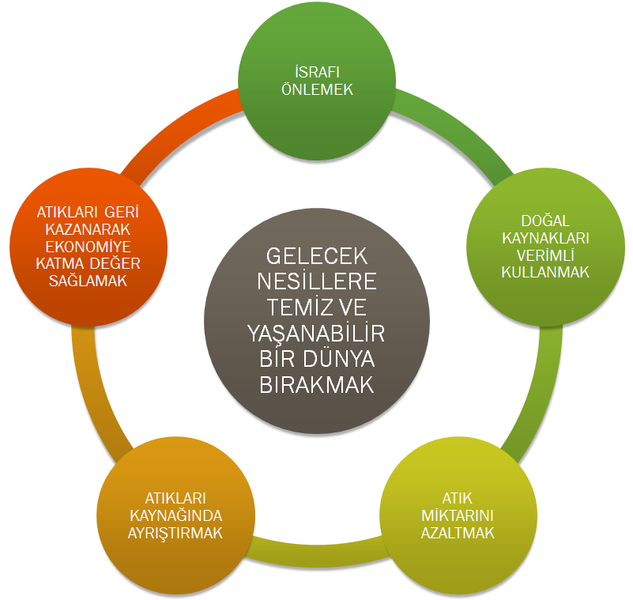
TEMEL ÇEVRE KORUMA BİLİNCİ
13.SIFIR ATIK
İsrafın önlenmesini, kaynakların daha verimli kullanılmasını, oluşan atığın miktarının azaltılmasını, etkin toplama sisteminin kurulmasını, atıkların geri dönüştürülmesini kapsayan atık önleme yaklaşımı olarak tanımlanan bir hedeftir.
NEDİR?

Slide 22

NÜFUS
SANAYİLEŞME
KENTLEŞME
TÜKETİM
KAYNAKLAR
NEDEN?

Slide 23



HEDEFLER NELERDİR?
Duyarlı Tüketici duygusuna sahip olunması
Maliyetlerin azaltılması, ekonomik kazanç sağlanması
Çevresel risklerin azaltılması
Performansın ve Verimliliğin Arttırılması

Slide 24
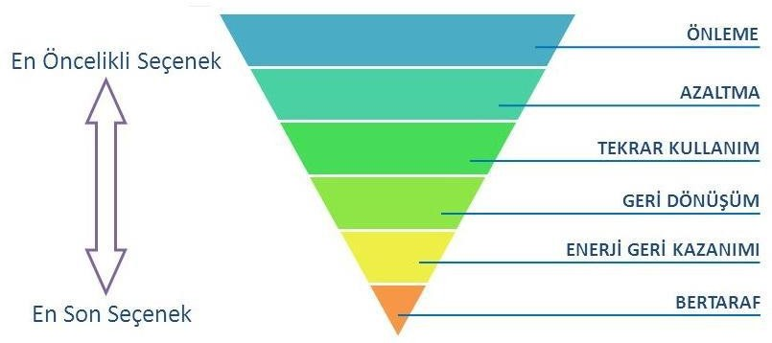
SIFIR ATIK PRENSİBİ
Atık Türleri
Cam Atıklar
Plastik Atıklar
Organik Atıklar
Atık Yağlar
Atık Piller
Elektronik Atıklar
Kağıt Atıklar
Geri Dönüşmeyen Evsel Atıklar
Tıbbi Atıklar
Tehlikeli Atıklar
Atık yönetimi; atık oluşumunun önlenmesi, atığın yeniden kullanımı, geri dönüşümü, geri kazanımı (enerji geri kazanımı dahil), bertarafı ve izleme-kontrol süreçlerini içeren
bir yönetim biçimidir.

Slide 25
BAZI ATIK TÜRLERİNİN TANIMI
Meyve ve sebze atıkları, yumurta kabukları, çay posaları, park bahçe atıkları vb. bitkisel kökenli atıklar
Organik atıklar
Yanıcı, yakıcı, kanserojen, patlayıcı, tahriş edici zararlı atıklardır. Elektronik atıklar, Toner-kartuşlar, asitler vb.
Tehlikeli Atıklar
Atık Piller
İçeriğinde bulunan ağır metaller nedeniyle çevre ve insan sağlığına zararlı etkilerde bulunabilecek atıklar
Geri Dönüşmeyen Evsel Atıklar
Porselen Tabak, ıslak mendil, izmarit, süprüntü vb. atıklar

Slide 26
TEHLİKESİZ ATIKLAR
Plastik
Kağıt
Cam
Metal
Kompozit
Ahşap
Tekstil
Geri Dönüşmeyen
Hacimli Atık
Organik

Slide 27
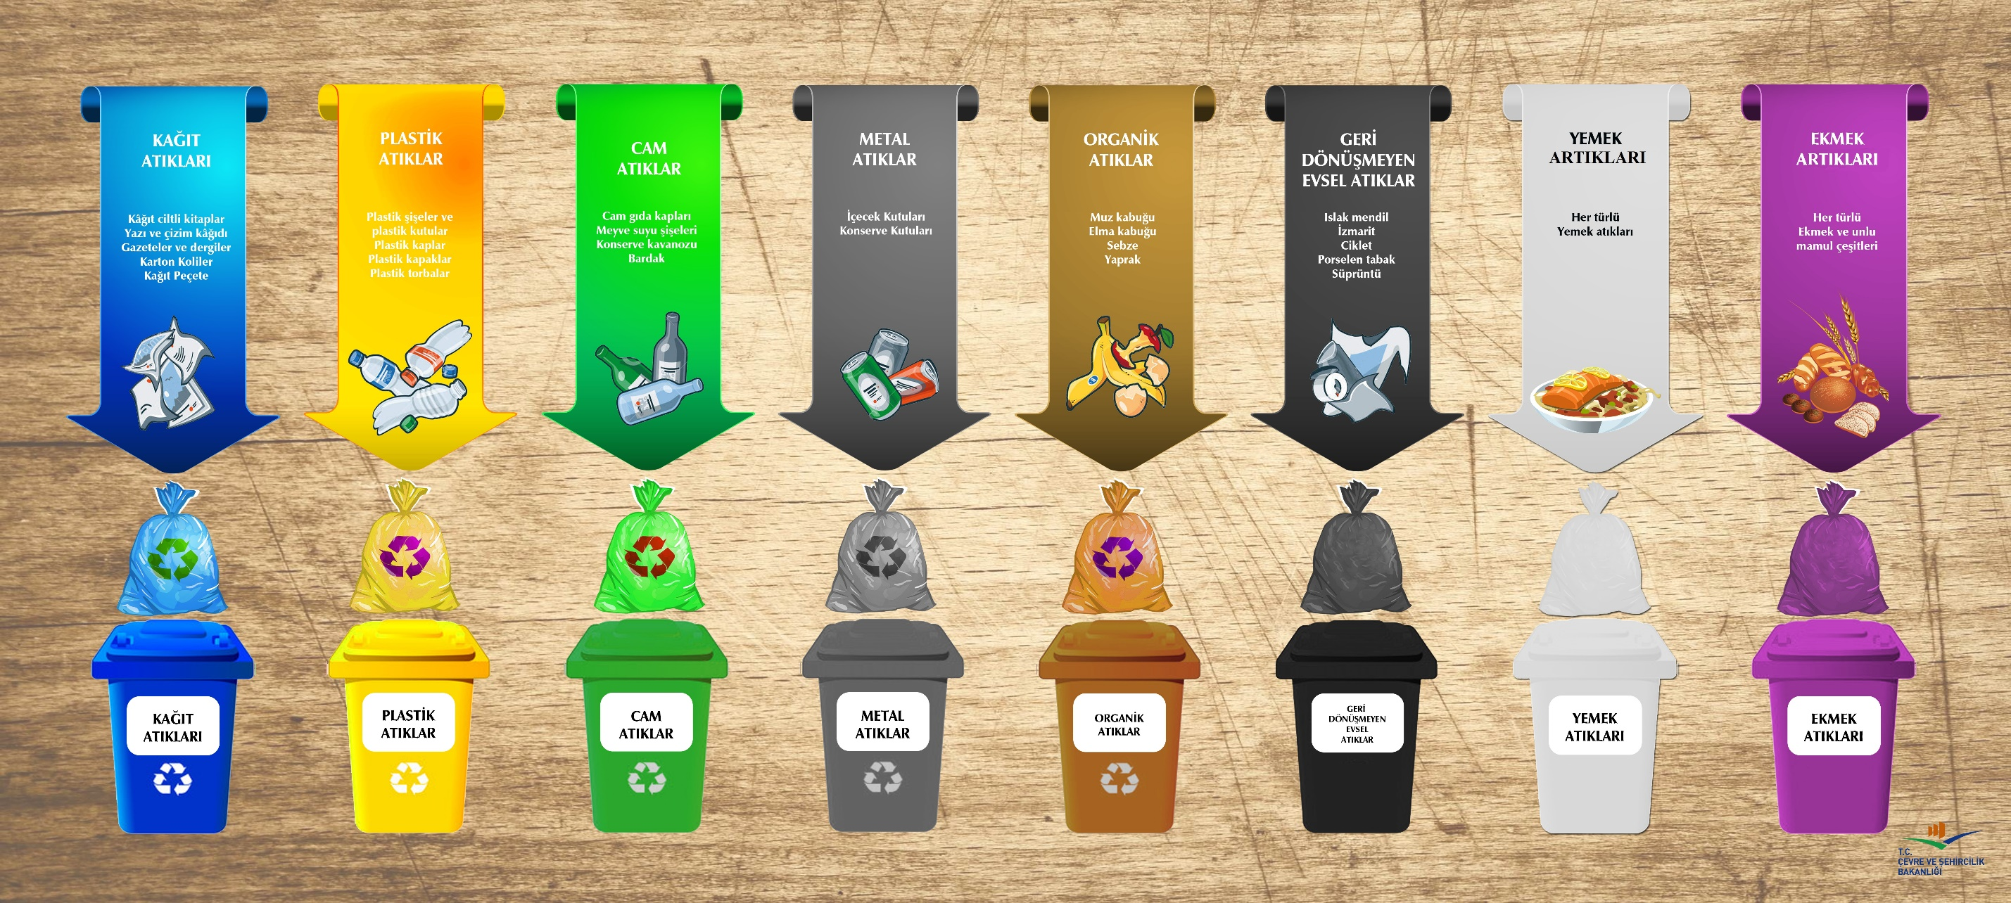
RENK SKALASI

Slide 28
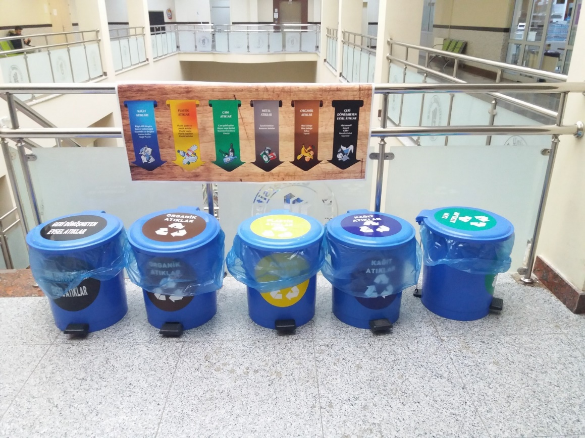
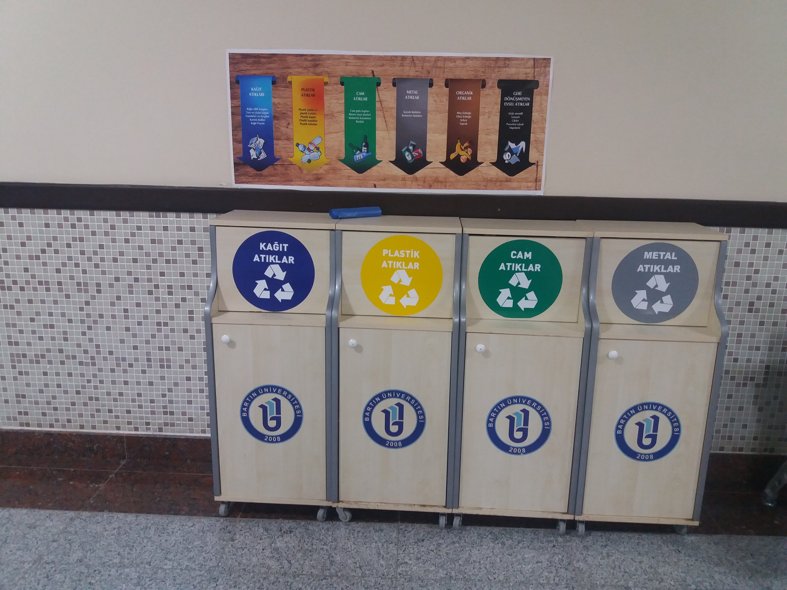
ÜNİVERSİTEMİZDE SIFIR ATIK UYGULAMASI
Üniversitemizde atıkların kaynağında ayrıştırılması için binaların her katının belli bölgelerine sıfır atık uygulamasının hayata geçirilmesi amacıyla kumbaralar konulmuştur.

Slide 29
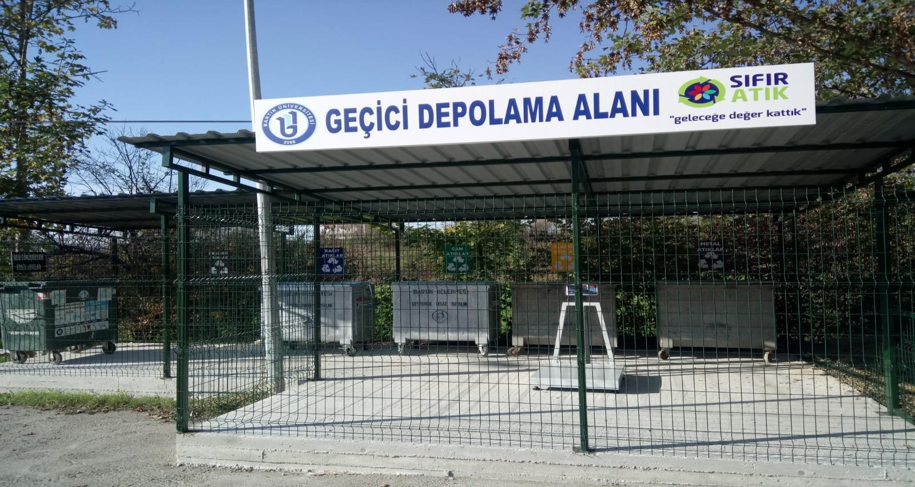
Üniversitemiz kampüslerinde toplanan bu atıkların anlaşma yapılan geri dönüşüm firmalarına teslimi için geçici transfer merkezleri yapılmıştır.

Slide 30
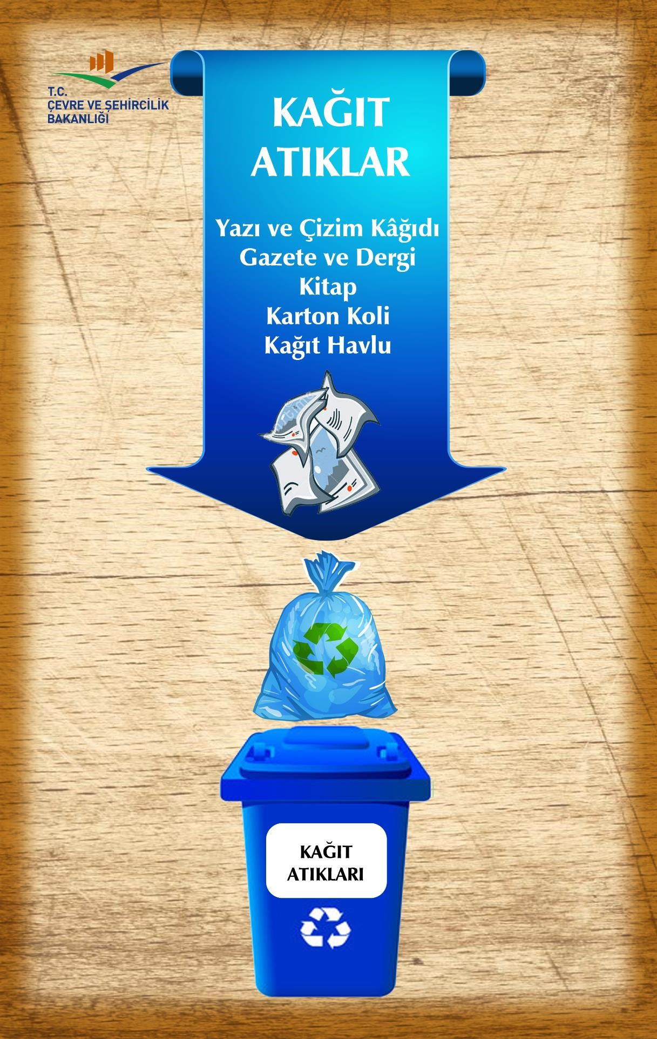
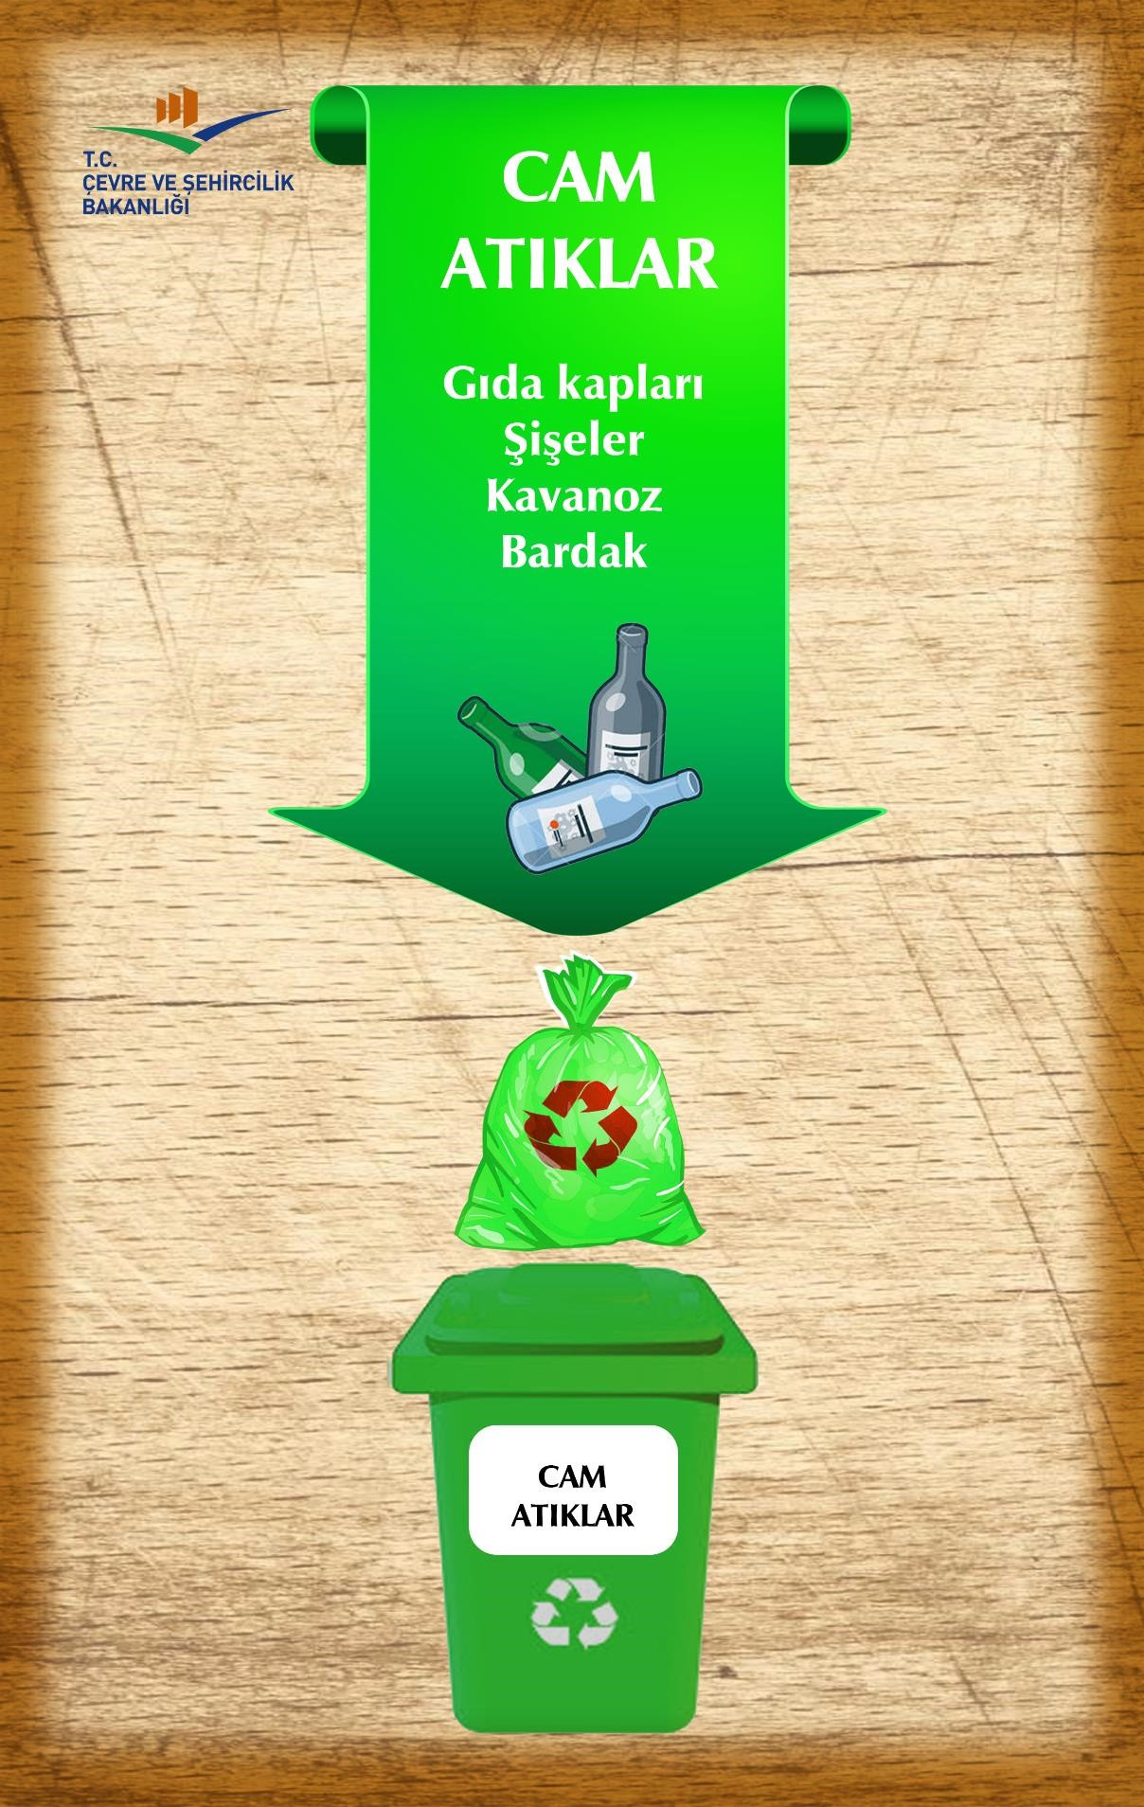

Slide 31
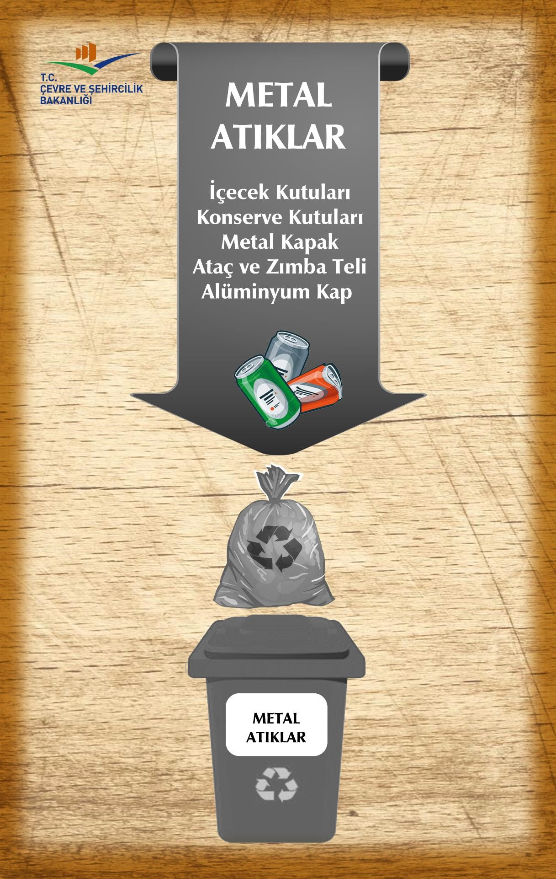
Yapılan araştırmalara göre, metallerin geri kazanılması için harcanan enerji, metallerin madenlerden çıkartılması için gereken enerjiden çok daha azdır.
 | Cevherden | Geri Kazanılmış Metalden
1 ton alüminyum yapmak için gereken enerji | 1 | 0,04
Bakır elde etmek için gereken enerji | 1 | 0,13
Demir/Çelik elde etmek için gereken enerji | 1 | 0,19

Slide 32
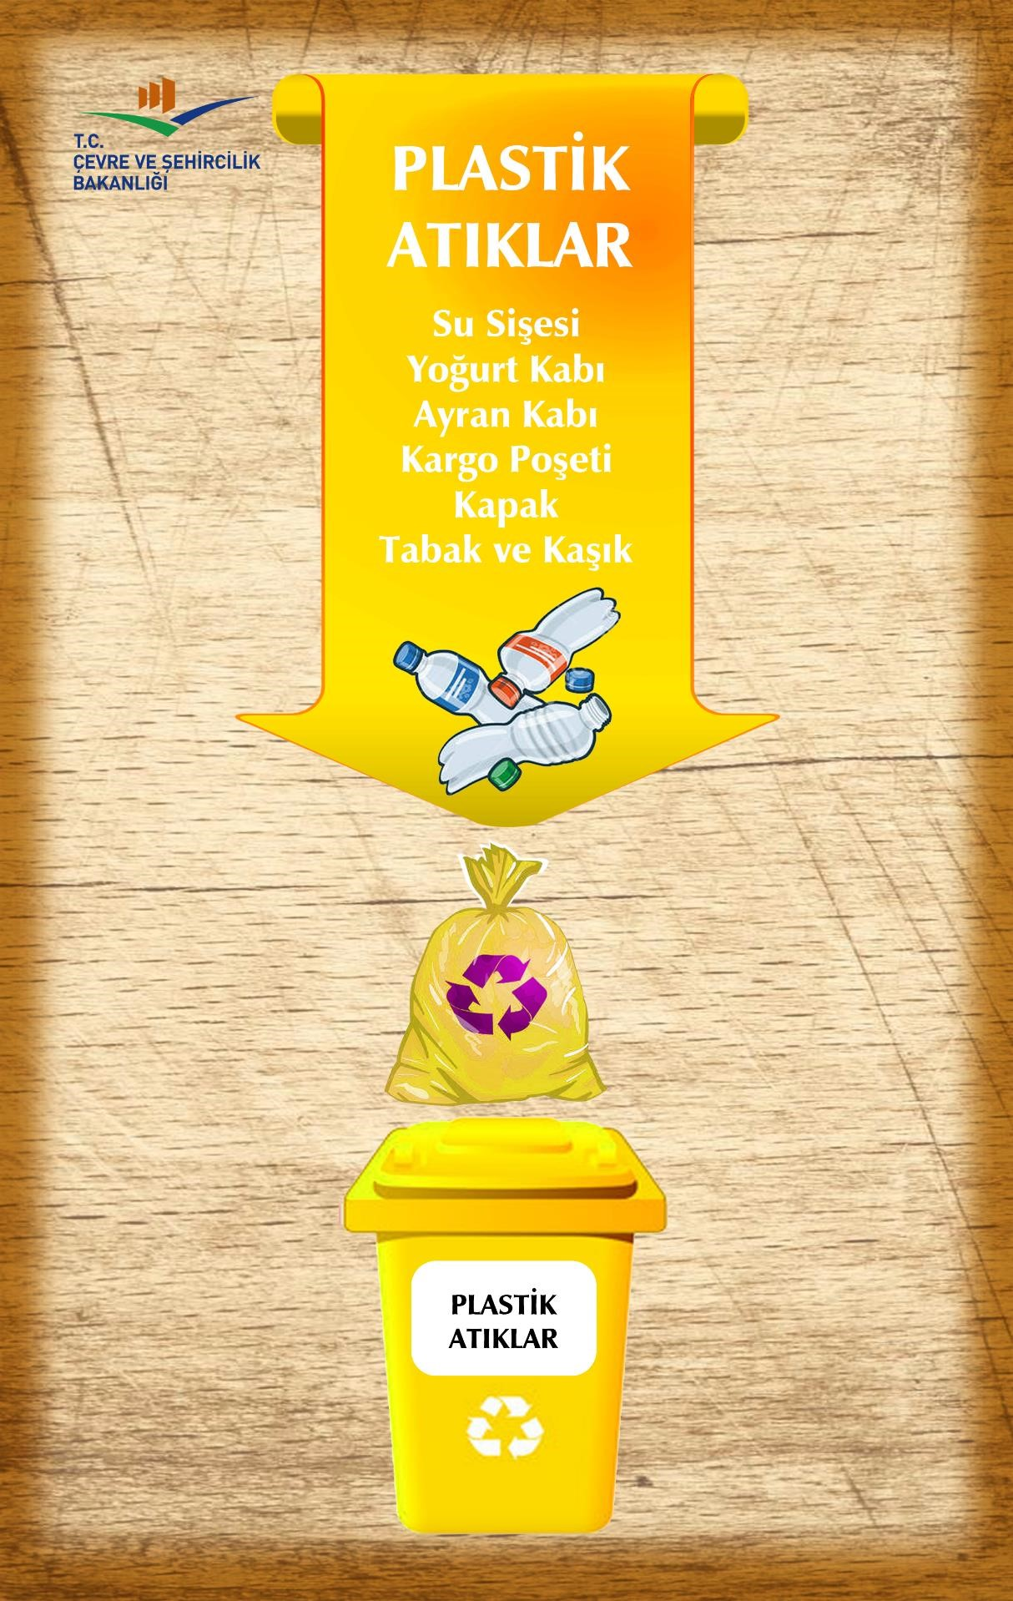
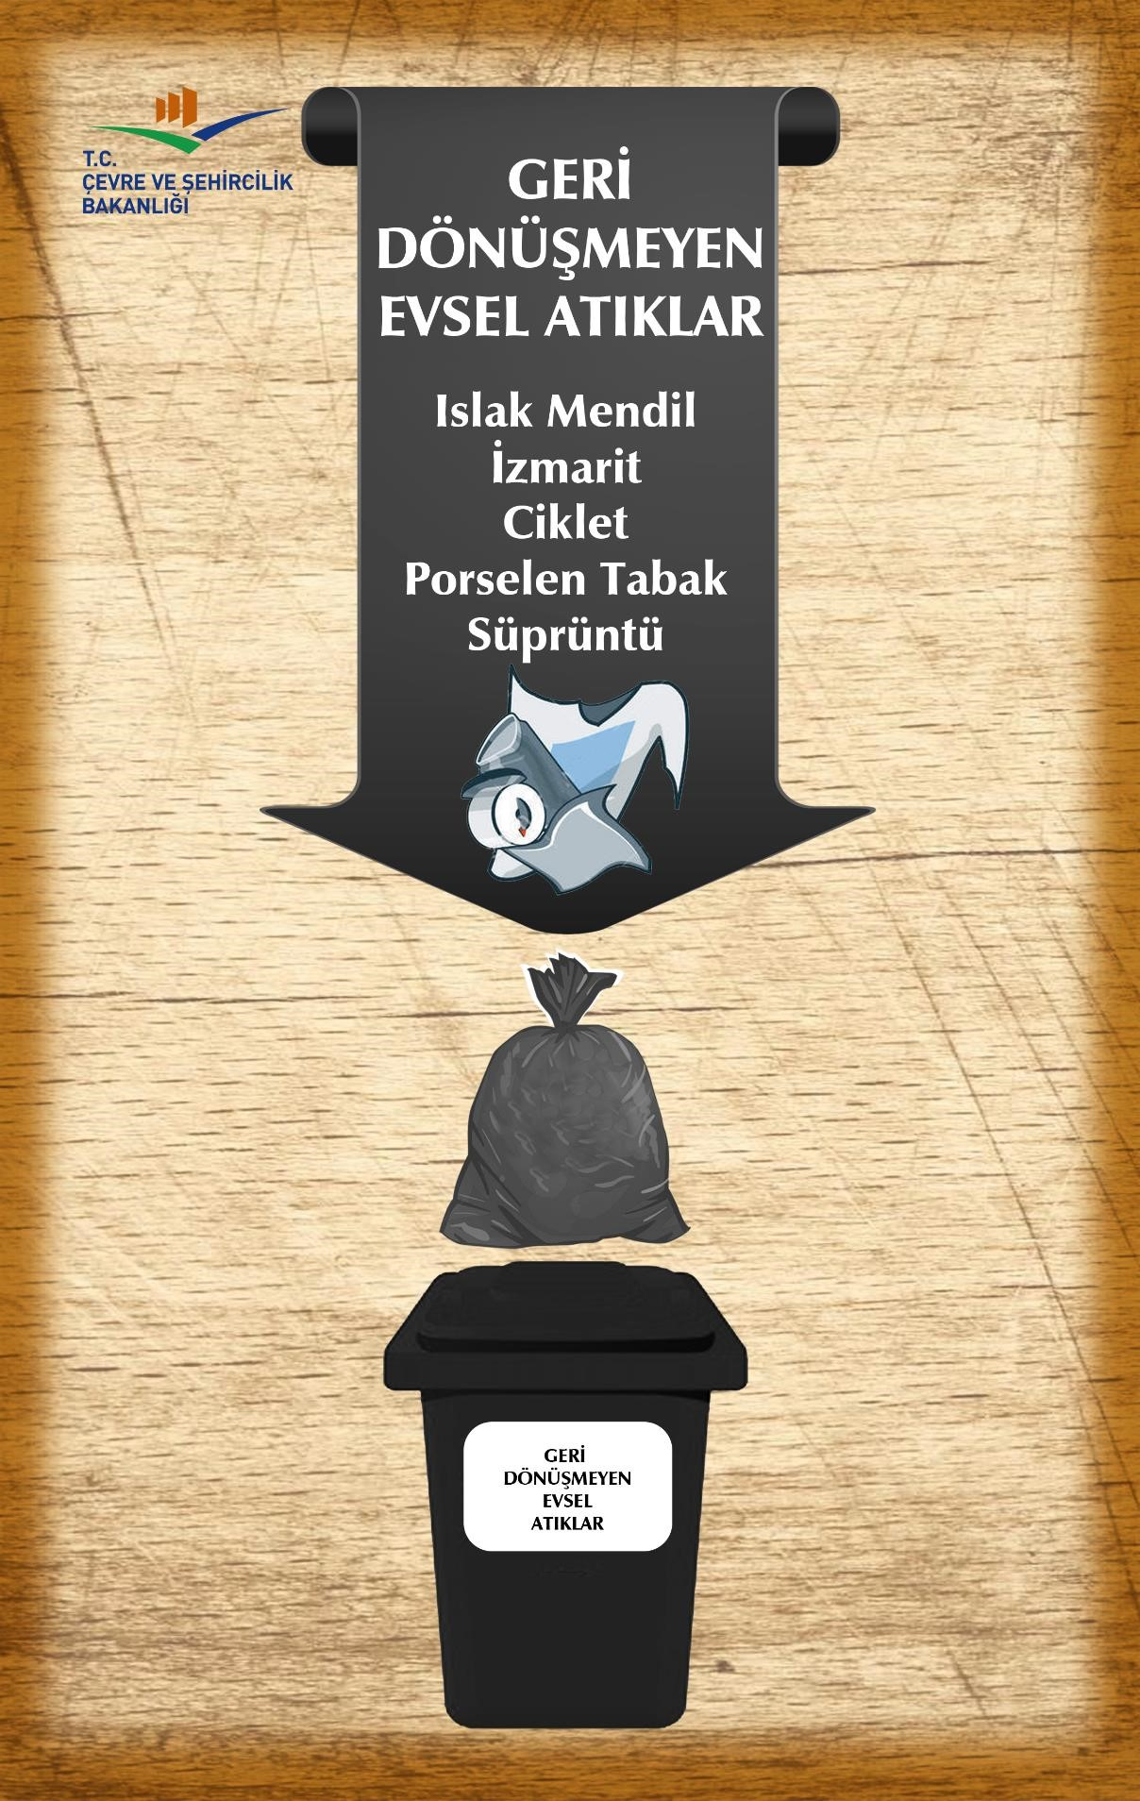

Slide 33
